Slide 1
VästKom är en samorganisation för de 49 kommunerna i Västra Götaland.
Vi företräder och samordnar de 49 kommunernas intressen på regional nivå tillsammans med de fyra delregionala kommunalförbunden.

Slide 2
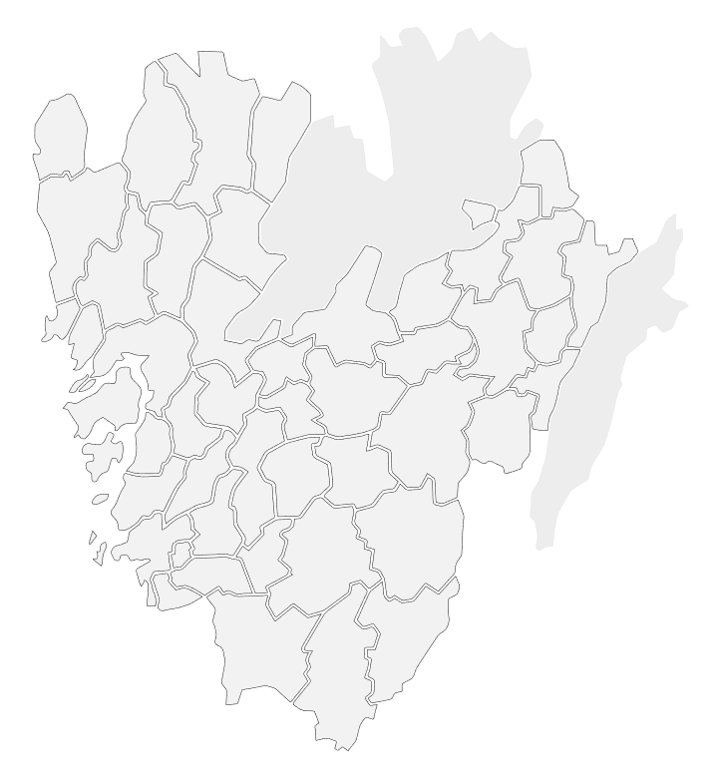
Uppdrag
VästKom är kommunernas länsgemensamma samverkansaktör med fokus på välfärd och regional utveckling
VästKom skapar nytta för invånarna i de 49 kommunerna i Västra Götaland och bidrar till att utveckla en dynamisk och konkurrenskraftig region
VästKom skapar relationer för att uppnå ett gott samverkansklimat som leder till ökad nytta
Notes:
Vi har formulerat uppdraget och förhållningssätt utifrån stadgarna för att
-det ska vara tydligt för oss själva och dem vi är till för vad vi gör och hur vi gör det
-lättare att förklara vad vi jobbar med!
-tydligare för dem som kommer in och jobbar i VästKom en kortare tid
-förhållningssättet är viktigt, vem vi är till för, viktigt med relation och samverkan snarare än att finnas till för sin egen skull. Vi såg ett behov av att ha detta för våra medarbetare och tillfälliga medarbetare

Slide 3
Vi verkar genom att…
Uppmärksamma, driva och utveckla strategiska frågor på regionala och nationella arenor
Tillsammans med kommunalförbunden utgöra en proaktiv och kreativ mötesplats för att möjliggöra en god samverkan och utveckling
Bidra till att kraftsamla resurser, där samarbete ger ökad nytta för kommunerna i Västra Götaland
VästKom sätter nyttan för kommunernas invånare främst och arbetar genom våra medlemmar och andra aktörer för att skapa den nyttan

Slide 4
VästKom fokuserar på…
VästKoms uppdrag är brett, men det spetsas till i prioriteringar i varje års verksamhetsplan
Välfärdsutveckling - Kommunerna i Västra Götaland och Västra Götalandsregionen har gemensamt ansvar för att tillgodose medborgarnas behov av vård och omsorg. Samarbete präglat av en förtroendefull och öppen dialog är en förutsättning för att möta framtidens utmaningar och sätta individens behov i fokus.
Digital verksamhetsutveckling - Ett av VästKoms ansvarsområden är Verksamhetsutveckling som stöds av IT. För detta område har VästKom en enhet som kallas ”Enheten för digital verksamhetsutveckling”.
Regional utveckling - Länets 49 kommuner har ett omfattande samarbete med Västra Götalandsregionen (VGR) när det gäller utveckling av territoriet Västra Götaland. VGR har det regionala utvecklingsuppdraget inom en mängd områden, så som utveckling av bl.a. bredband och transportinfrastruktur.

Slide 5
VästKom fokuserar på…
Välfärdsutveckling - Kommunerna i Västra Götaland och Västra Götalandsregionen har gemensamt ansvar för att tillgodose medborgarnas behov av vård och omsorg. Samarbete präglat av en förtroendefull och öppen dialog är en förutsättning för att möta framtidens utmaningar och sätta individens behov i fokus.

Slide 6
VästKom fokuserar på…
Digital verksamhetsutveckling - Ett av VästKoms ansvarsområden är Verksamhetsutveckling som stöds av IT. För detta område har VästKom en enhet som kallas ”Enheten för digital verksamhetsutveckling".
Enheten ansvarar för den regionala struktur som möjliggör påverkan och förankring på regionala och nationella aktörer. Samordningsstrukturen gör det också möjligt att kraftsamling sker i egna kommunala projekt för kommunerna i länet.

Slide 7
VästKom fokuserar på…
Regional utveckling - Länets 49 kommuner har ett omfattande samarbete med Västra Götalandsregionen (VGR) när det gäller utveckling av territoriet Västra Götaland. VGR har det regionala utvecklingsuppdraget inom en mängd områden, så som utveckling av;
Bredband
Transportinfrastruktur
Näringsliv och tillväxt
Kompetensförsörjning
Strategisk kultur- och miljöutveckling
EU- och internationella frågor
Forskning och utveckling (FoU)

